Slide 1
Bài 28: Cảnh đẹp quê em
Lớp:…

Slide 2


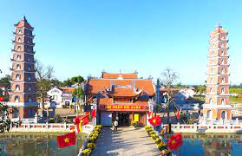
Hoạt động giáo dục theo chủ đề
1. Trò chơi Đoán tên cảnh đẹp quê hương.
Chùa
Hoằng Phúc

Slide 3

Hoạt động giáo dục theo chủ đề
1. Trò chơi Đoán tên cảnh đẹp quê hương.
Động
Phong Nha

Slide 4

Hoạt động giáo dục theo chủ đề
1. Trò chơi Đoán tên cảnh đẹp quê hương.
Lăng Bác

Slide 5
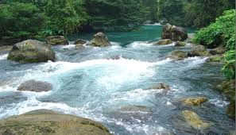
Hoạt động giáo dục theo chủ đề
1. Trò chơi Đoán tên cảnh đẹp quê hương.
Suối nước khoáng Bang

Slide 6
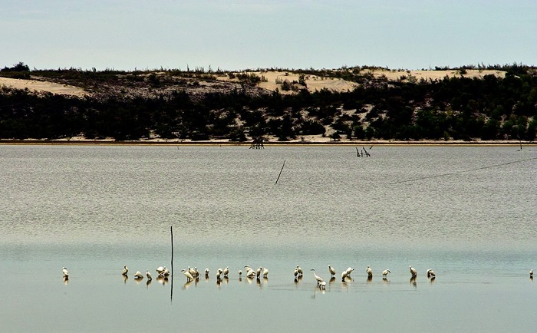
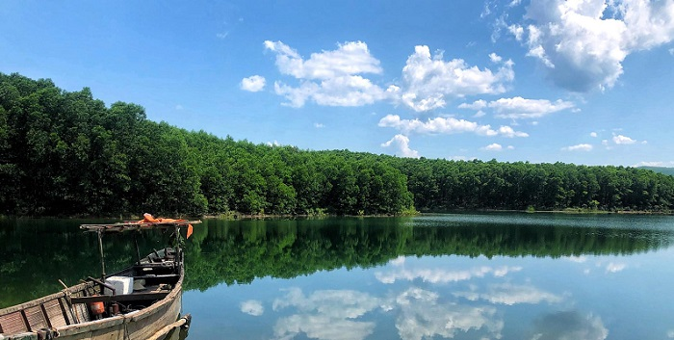
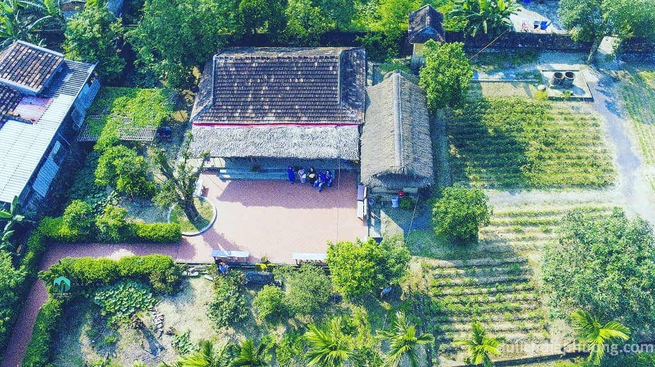
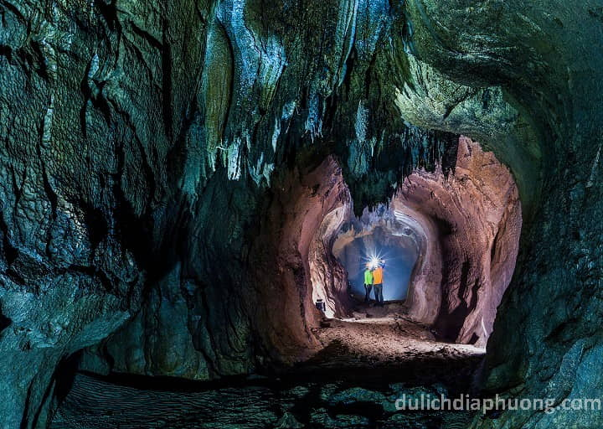
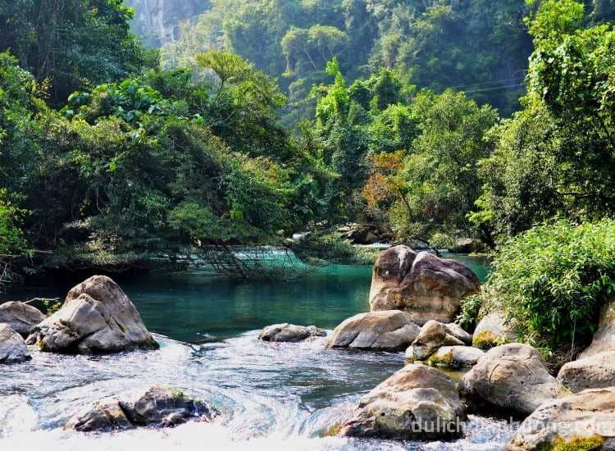
Khe nước lạnh – Ngân Thủy
Hồ chưa nước An Mã – Kim Thủy
Nhà lưu niệm Đại tướng Võ Nguyên Giáp
Bàu Sen
Hang Chà Lòi - xã Ngân Thủy ( Lệ Thủy) Trường Xuân ( Quảng Ninh)

Slide 7
Mỗi địa phương, mỗi miền quê đều có những danh lam thắng cảnh của mình. Em sống ở nơi nào thì cần hiểu về phong cảnh của nơi đó. Chúng ta rất tự hào về cảnh đẹp của quê hương.

Slide 8

2. Xây dựng kế hoạch tham quan một cảnh đẹp của quê hương
Lựa chọn địa điểm tham quan
Dự kiến thời gian và những việc cần chuẩn bị cho chuyến tham quan.

Slide 9

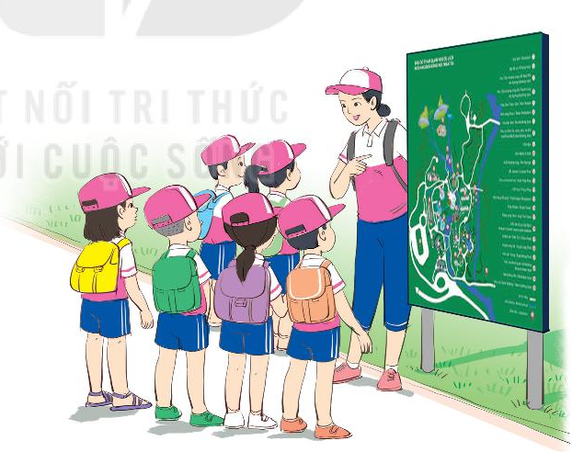
Sinh hoạt lớp
Cùng cả lớp tham quan một cảnh đẹp quê em theo kế hoạch.
- Đi theo sự hướng dẫn của thầy cô.
- Lắng nghe lời giới thiệu của thầy cô hoặc hướng dẫn viên.

